Slide 1
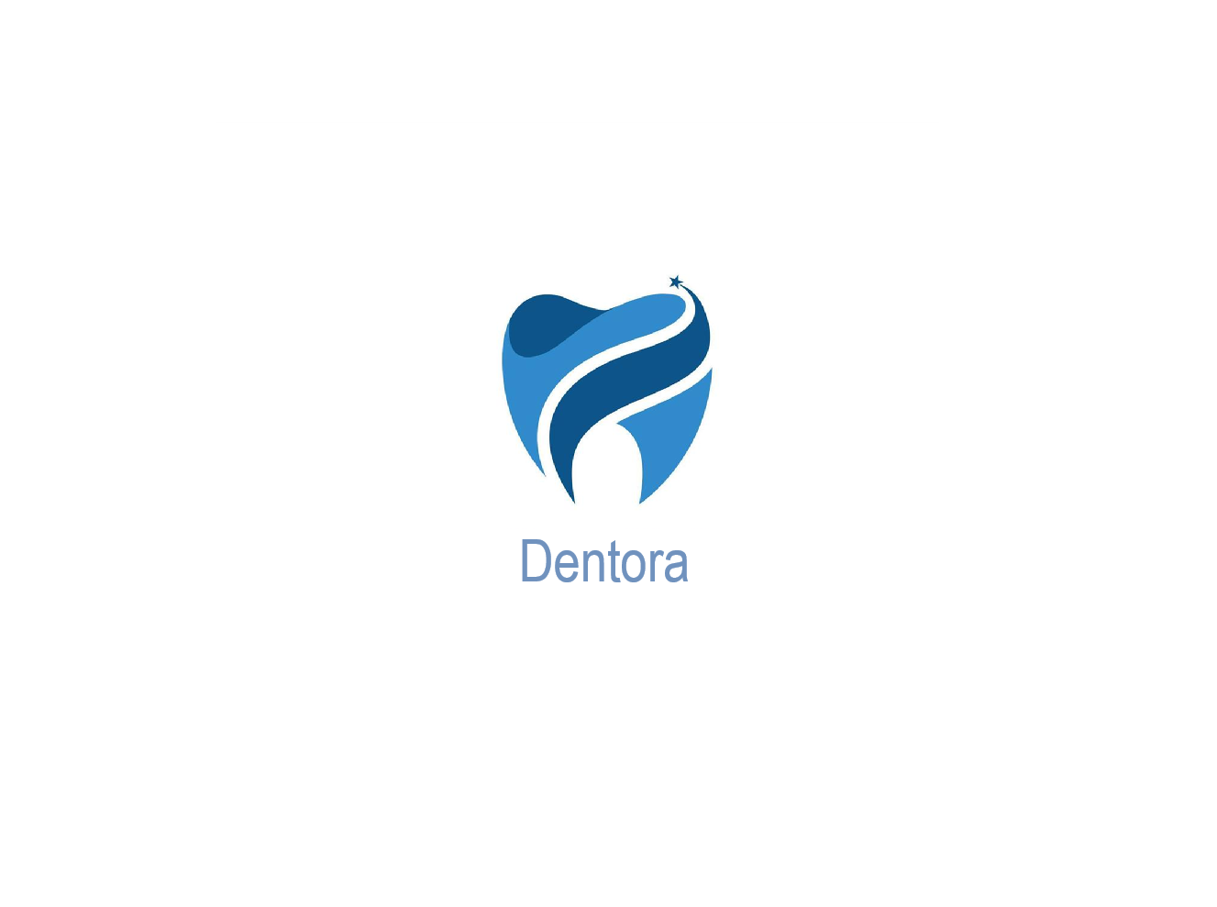

Slide 2
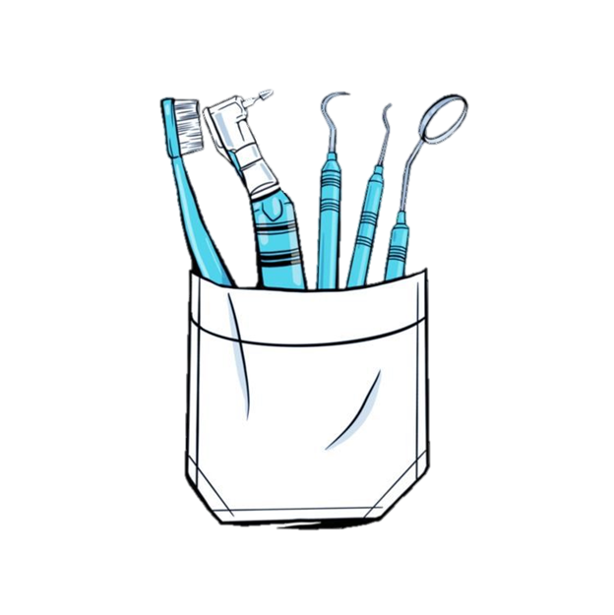
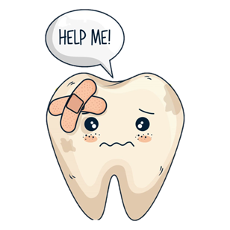
خمیر دندان
ایا واقعا خمیر دندان برای دندان های ما خوب است و دندان های مارا تمیز می کند ؟

Slide 3
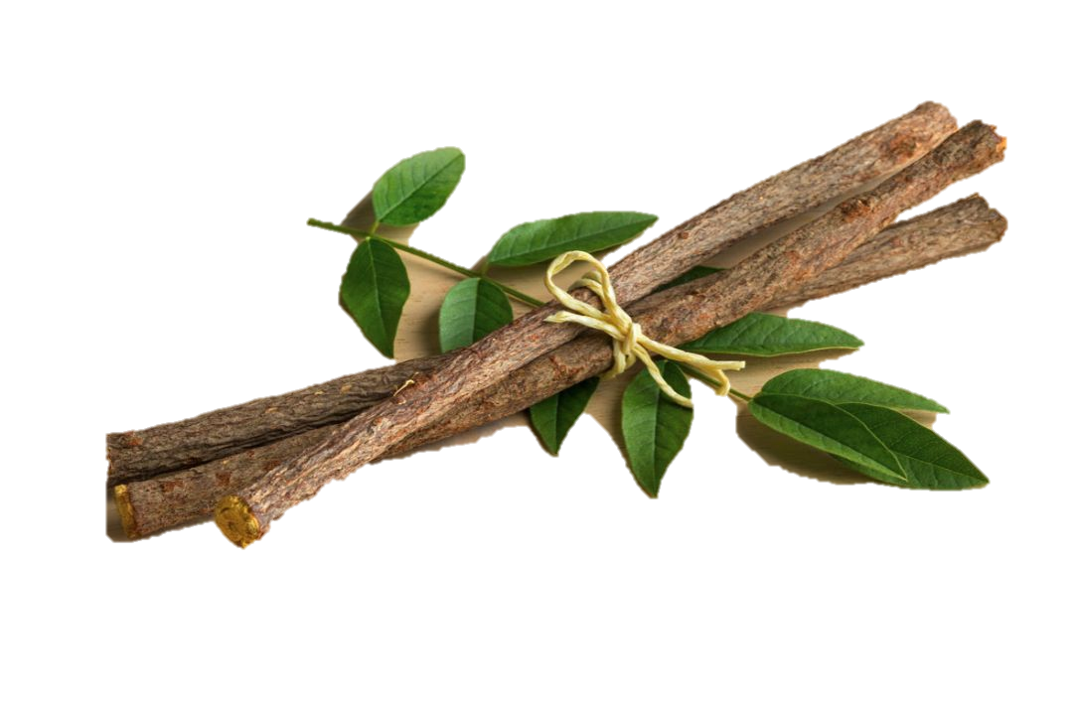
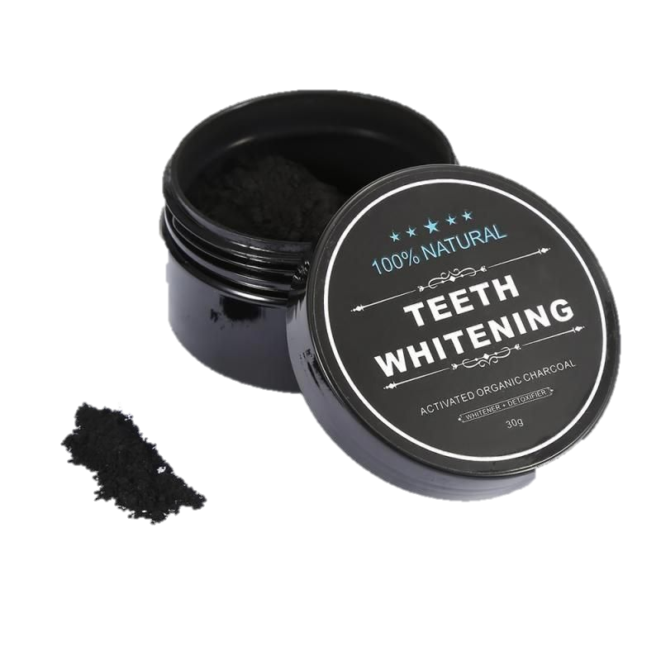
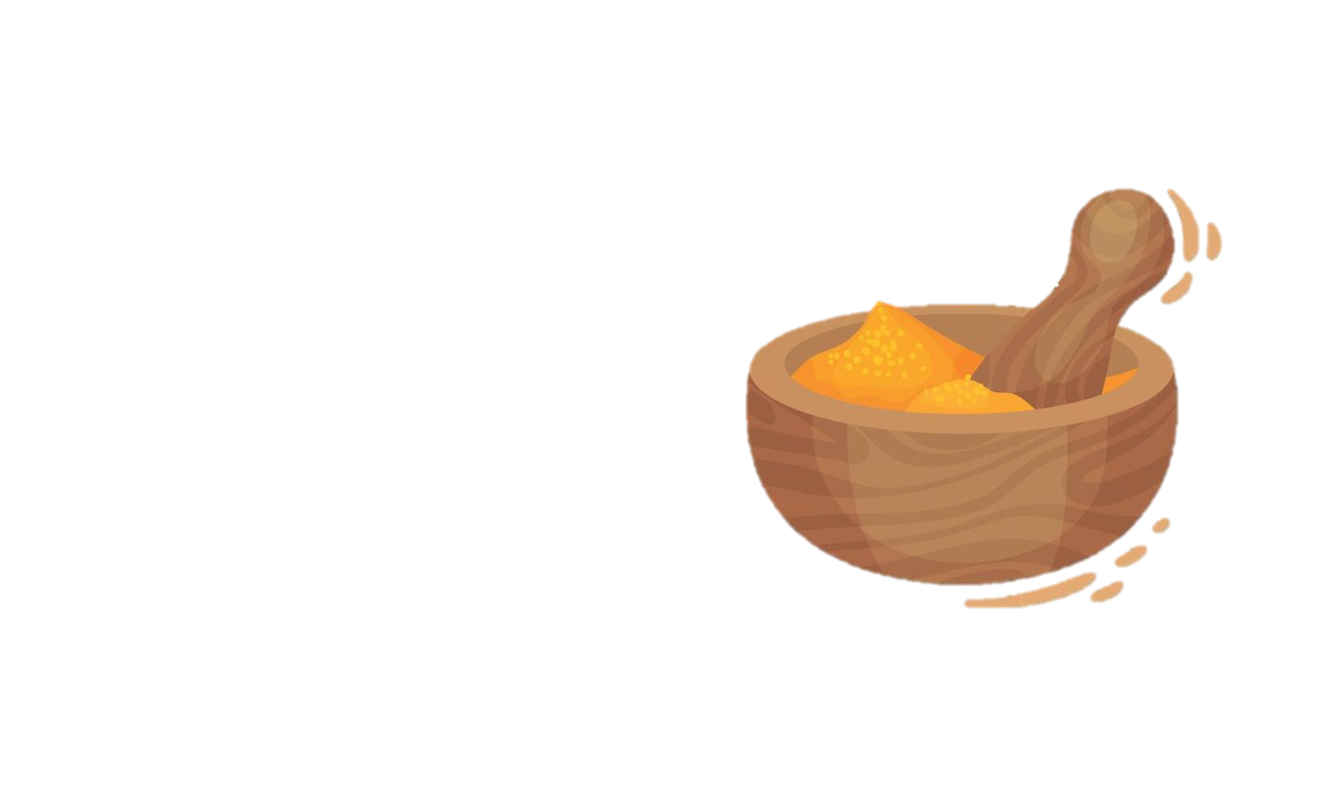
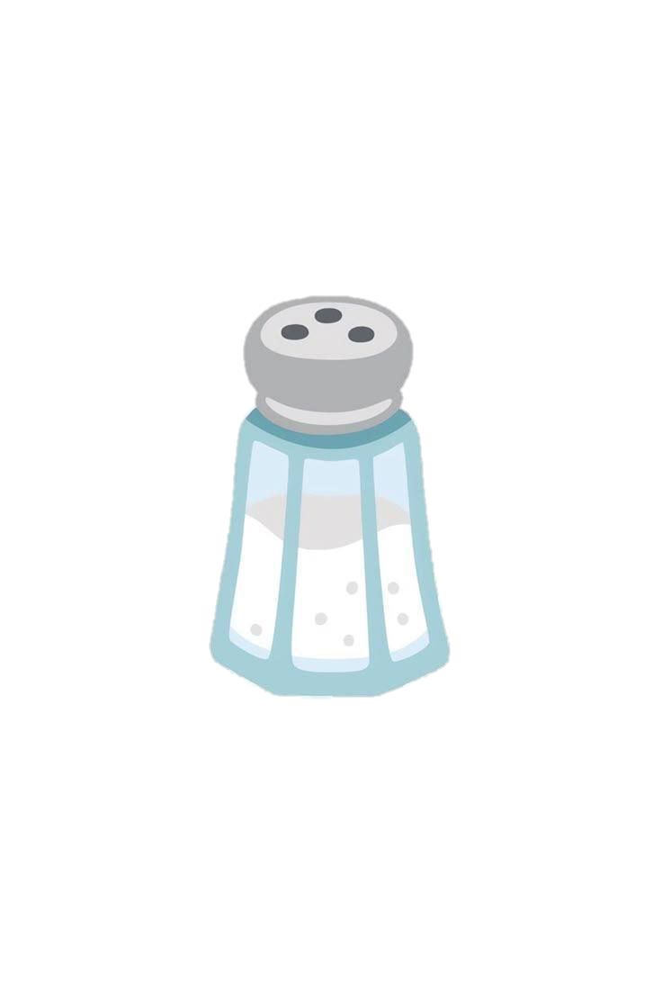
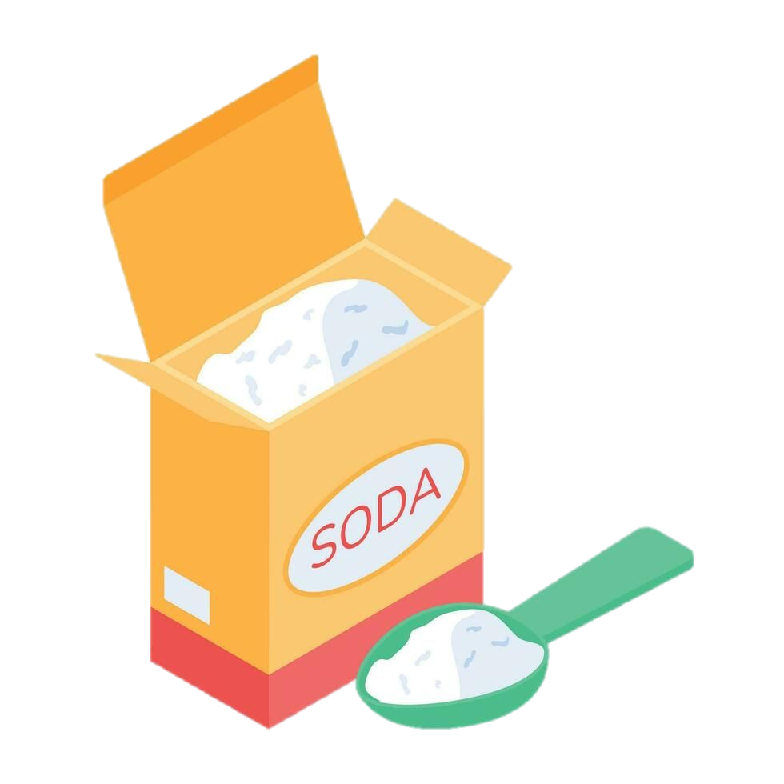
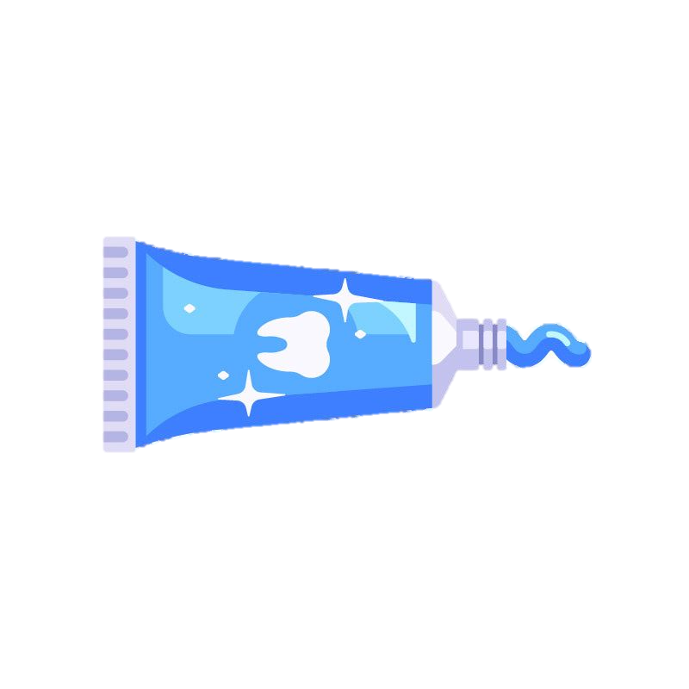
مرحله اول : تاثیر مواد مختلف بر روی دندان ها
چوب مسواک
زغال فعال
زردچوبه
نمک
خمیر دندان
جوش شیرین

Slide 4
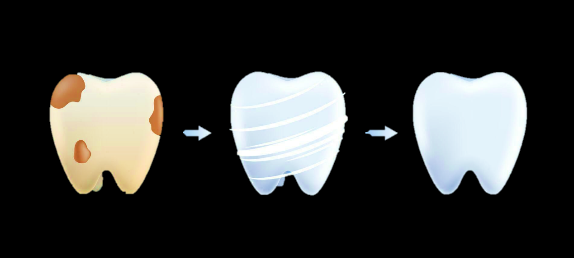
روش کار : ابتدا ما از دندان هایمان نمونه برداری کردیم سپس ان را به روی محیط کشت زدیم بعد دندان هایمان را با مواد مختلف تمیز کردیم و نتیجه را دوبراه روی محیط کشت گذاشتیم یک هفته محیط کشت را در جایی تاریک و مرطوب نگه داری کردیم که باکتری ها رشد کنند بعد از یک هفته مشاهده کردیم که کدام مواد تاثیر مثبتی روی دندان هایمان دارند و کدام تاثیر منفی

Slide 5
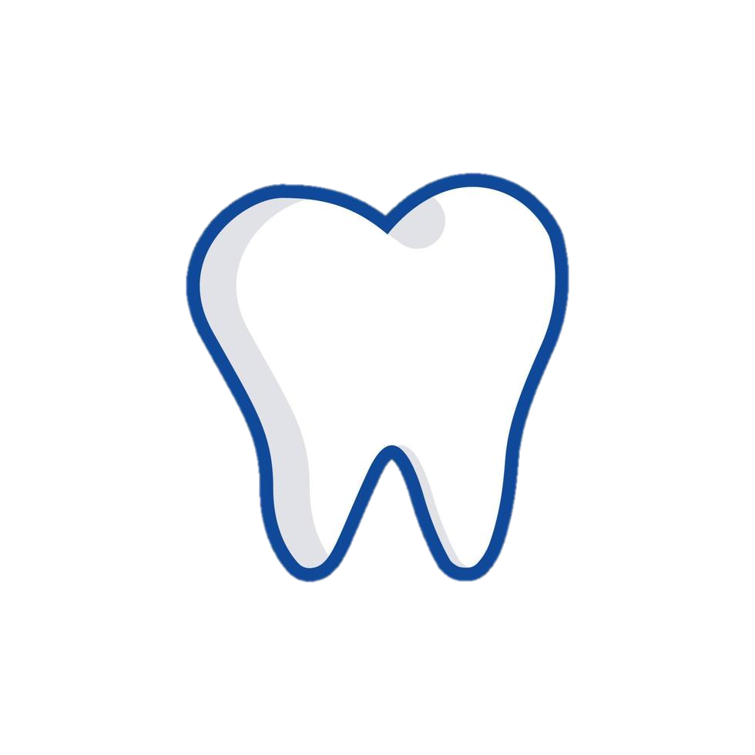
برای مثال خمیر دندان که همه ی ما روزانه از ان استفاده میکنیم قبل از استفاده ازش باکتری های کمتری درون دندانمان وجود دارد و بعد از استفاده از ان دهانمان باکتری های بیشتری دارد به دلیل موادی که در ان هست باعث افزایش باکتری میشود ولی در موارد دیگر مانند روغن نعناع قبل از ان بیشتر از بعد ان بوده و فایده داشته است.
خواص روغن نعنا: تسکین دندان درد: روغن نعنا یک مسکن طبیعی برای دندان درد است. برای استفاده، چند قطره روغن نعنا را روی یک تکه پنبه بریزید و روی دندان دردناک قرار دهید. ضد عفونی کننده دهان: روغن نعنا خاصیت ضدعفونی کننده دارد و می‌تواند به پاکسازی دهان و دندان کمک کند

Slide 6
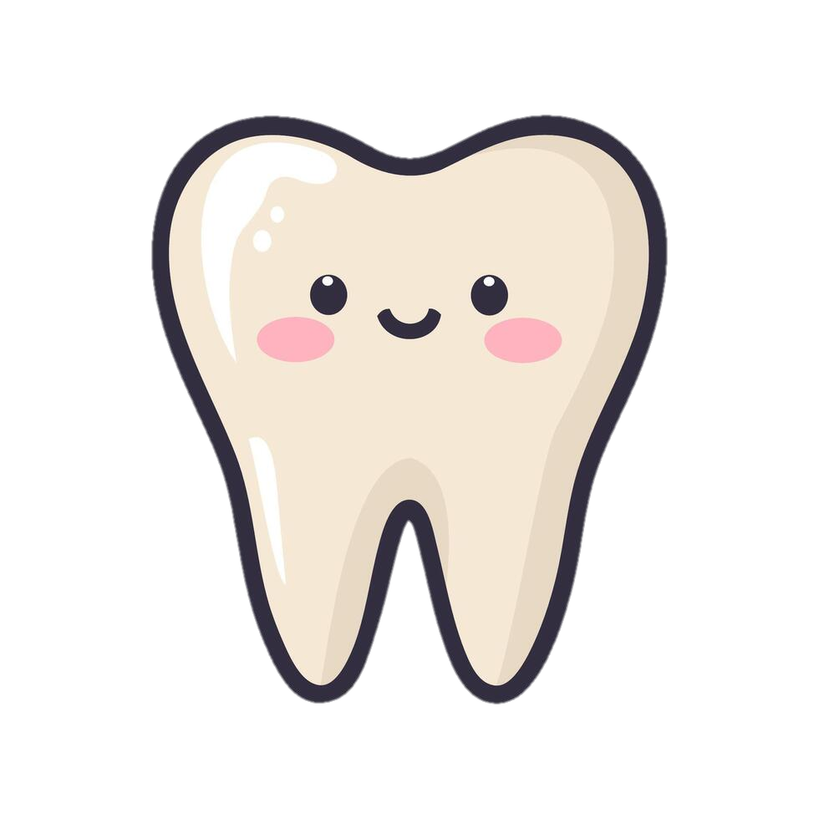
جوش شیرین و نمک هم بعد از استفاده خیلی تاثیر مثبتی بر روی باکتری ها داشتند و باعث شدند که باکتری ها کمتر بشه و در نتیجه دندان ما سلامت تر بماند نتیجه ای که ما تا اینجای کار به دست اورده ایم این است که استفاده از خمیر دندان بر خلاف فکر همه ی ما مناسب دندان های ما خیلی نیست و نه تنها باکتری ها را کم نمیکند که هیچ با کتری های دندان را هم زیاد میکند
جوش شیرین با خاصیت ضدباکتریایی خود به کاهش پلاک کمک می‌کند. پیشگیری از پوسیدگی دندان: با تنظیم pH دهان و کاهش اسیدهای مخرب، محیط دهان برای ایجاد پوسیدگی کمتر می‌شود.
استفاده از نمک برای مسواک زدن دندان‌ها می تواند سطح اسیدها را کاهش داده و pH طبیعی را متعادل سازد و به این ترتیب از پوسیدگی دندان جلوگیری کند.

Slide 7
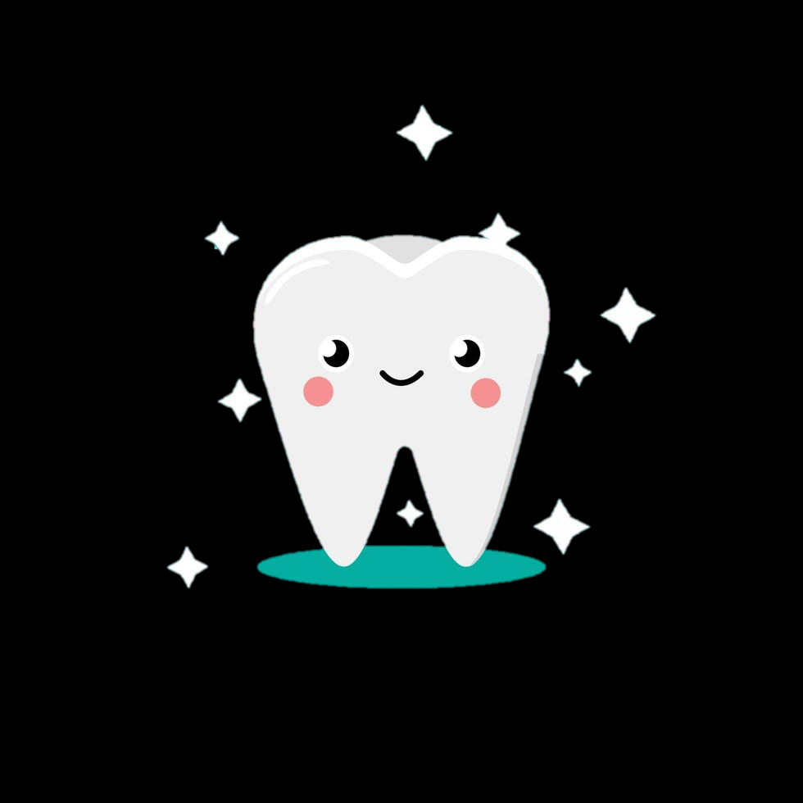
اگر سلامت دندان ها برایتان مهم است میتوانید مواد دیگری را به جای خمیر دندان جایگزین کنید

